Slide 1
3G kivezetés szállítói szemmel
HTE Infokom 2020

Slide 2
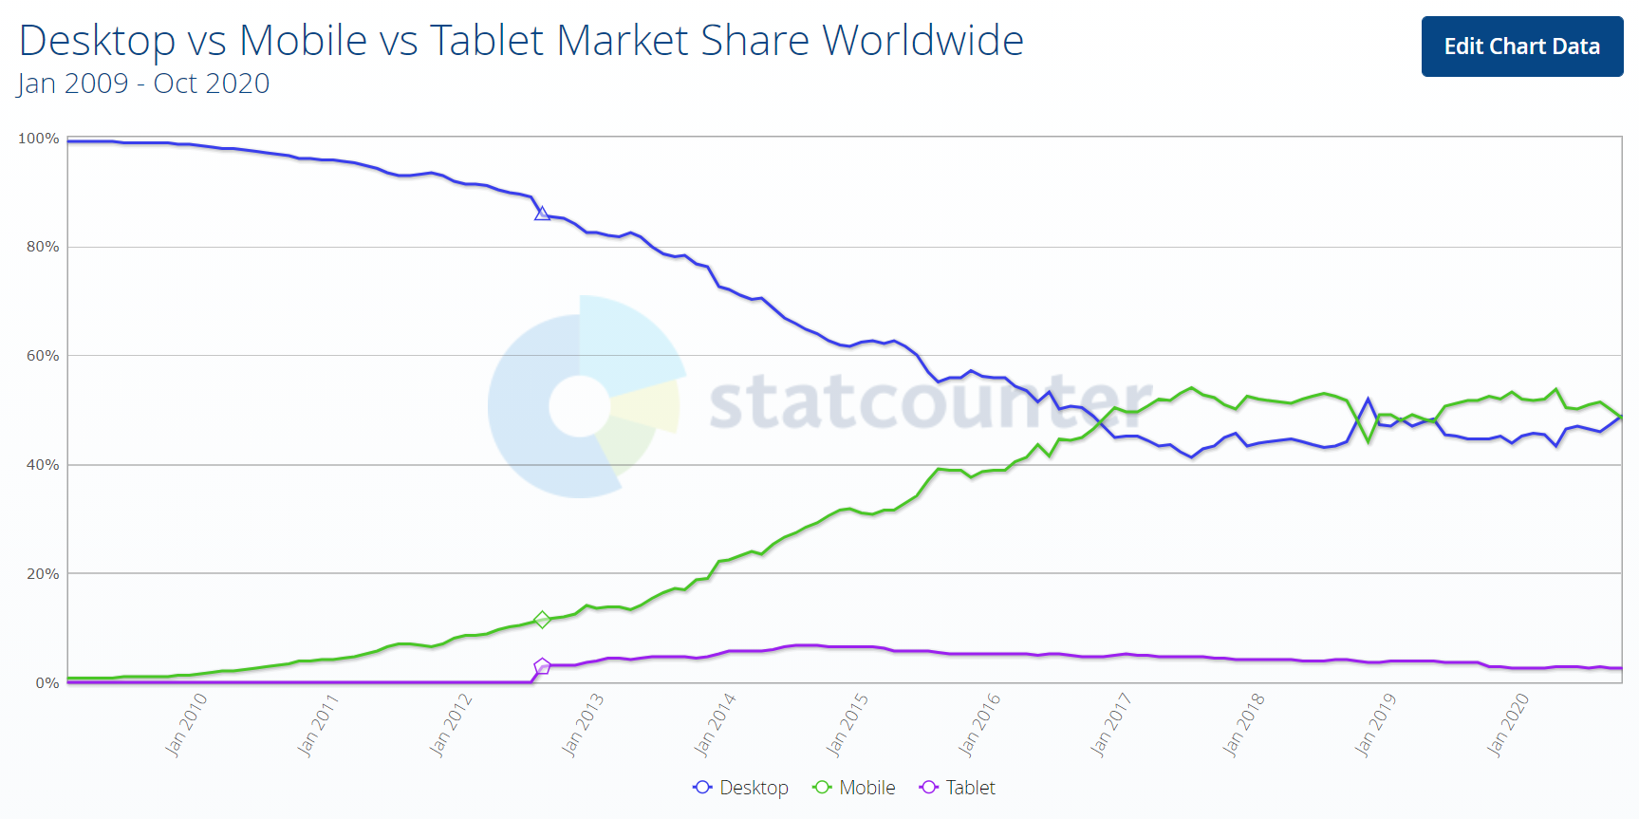
Egy kis történelem
Nehéz születés és lassú indulás:
Az első igazán széles sávú mobil távközlési technológia
A technológia rendelkezésre állt 2001-től, de hiányzott a „Killer Application”
Az első globális hálózatok 2002-ben indultak
Magyarországon 2005-ben indult el az első 3G szolgáltatás
Nem voltak még a mai értelemben vett okostelefonok
Nem volt még Iphone
Az informatikai felhasználók gyakorlatilag 100-a számítógépet használt
A maitól teljesen eltérő szállítói szerkezettel

Slide 3
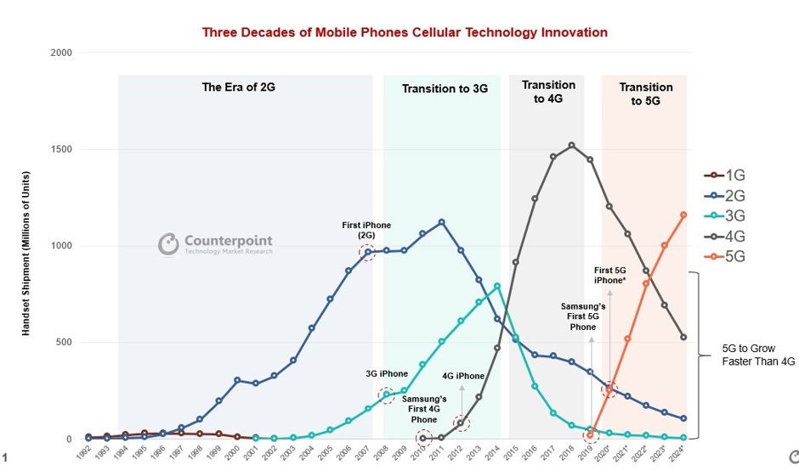
Egyre gyorsuló lépések
Gyorsuló lépések
A következő technológiai lépcső a 4G LTE csak tíz évvel később jelent meg a piacon
Az első magyarországi 4G hálózat 2012-ben indult az 1800MHz-es frekvenciatartományban
2014-re épültek ki az országos lefedettséget biztosító 4G hálózatok
Az első magyarországi 5G hálózatra pedig 2019 Októberig kellett várni
Egyértelműen látható, hogy a 3G még a pályája csúcsán is jóval kevesebb előfizetőt szolgált ki, mint az előtte vagy utána következő technológiák

Slide 4
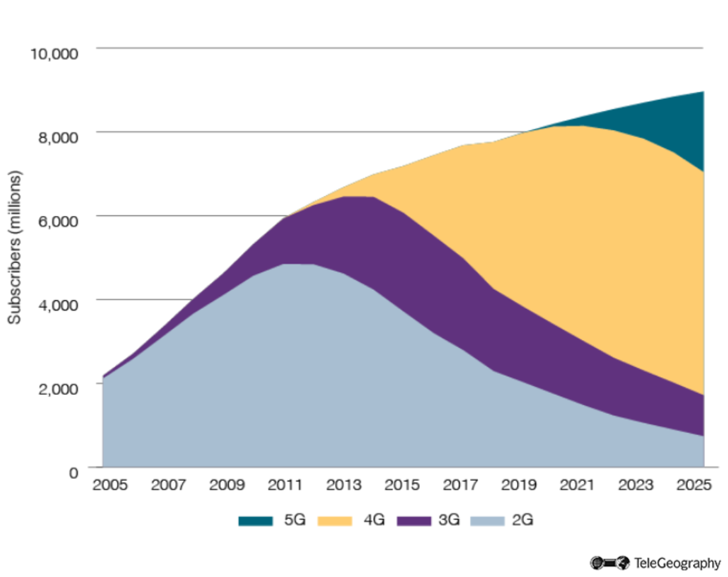
De miért is?
Sok érv szól mellette:
A modernebb hálózati technológiák jelentős hatékonyság növekedést képesek biztosítani, mind energia, mind a spektrum hatékony kiszolgálásában
A csak 3G csatlakozásra képes végberendezések legrosszabb esetben 2 és 2.5G hálózaton képesek kommunikálni
A 2015-óta eladott hálózati berendezések szinte mindegyike képes 4G hálózatokhoz csatlakozni
Megjelentek az 5G hálózatok és vérhatóan már idén megjelennek az első 300USD alatti árú 5G kommunikációval rendelkező berendezések is.
Nagyon kevés érv szól ellene:
Javítani kell a jelenlegi 4G hálózati lefedettséget
Meg kell oldani a jelenleg alkalmazásban levő M2M/IoT berendezések folyamatos működését
Mobil előfizetések megoszlása technológia szerint
Forrás:

Slide 5
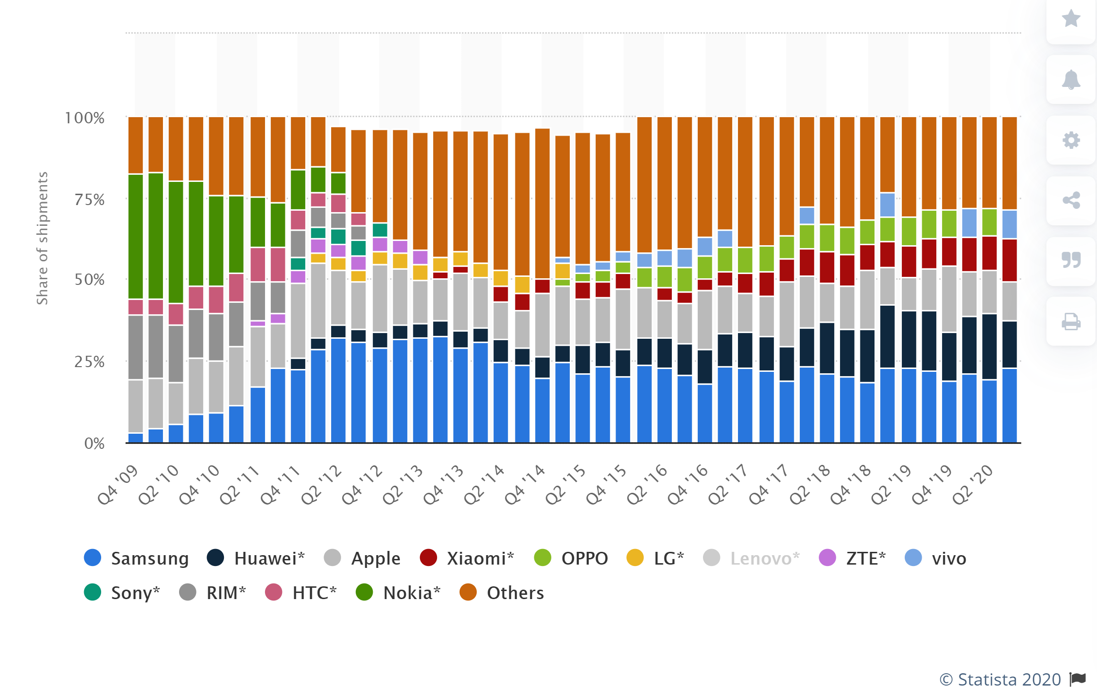
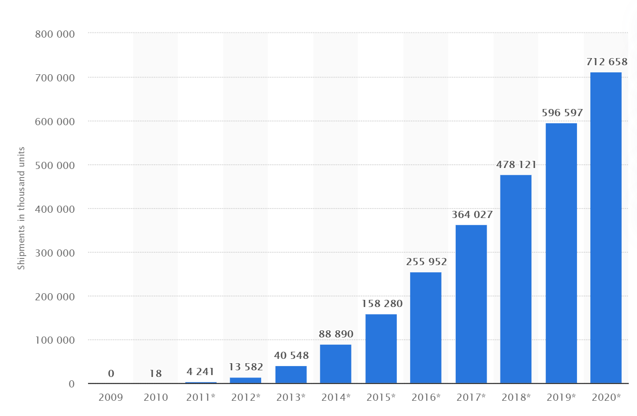
A piac felkészült a változásra
Mobil készülék gyártók piaci részesedés szerint
A hatóság felismerte és támogatja a modernizálást (ld. Válts okosra program)
A szolgáltatók mindegyike rendelkezik országos lefedettséget biztosító 4G hálózattal
A ma újonnan vásárolható mobil berendezések 100%-a képes 4G hálózatokhoz történő csatlakozásra
A Magyarországon használatban lévő mobil berendezések több, mint 90%-a képes 4G-n kommunikálni
A technológia szállítók mindegyike már a korábbiaknál sokkal fejlettebb és hatékonyabb 5G technológiát szállít az operátorok részére
Eladott 4G készülékek száma (ezer darab)

Slide 6
Köszönöm a figyelmet!

